Slide 1

Caso:
Entidad Financiera
Origen y líneas de trabajo en proceso.

Slide 2

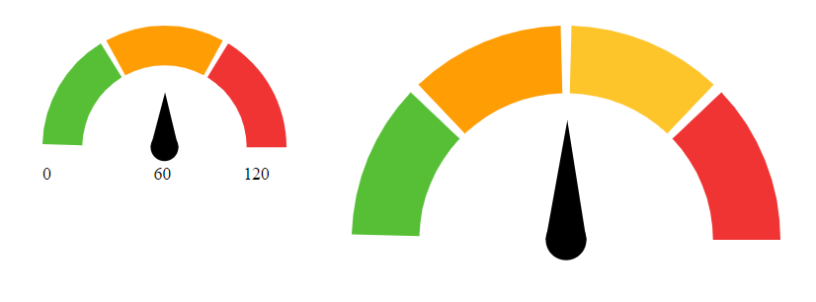



Origen del Caso
marzo 2021
septiembre 2021
diciembre 2021
Selección de contribuyente para fiscalización
Alerta de unidad de investigación de otra entidad
Estudio preliminar
Inicio de auditoría
Riesgos:
-Ingresos gravables declarados como no gravables
-Gastos no deducibles declarados como deducible
Posible defraudación fiscal del grupo económico por incrementos patrimoniales no acordes a sus ingresos.
Fuentes de información:
-Administración Tributaria
-Entidad reguladora del sector
-Página oficial del grupo económico
-Prensa Nacional e internacional
Entidad Financiera

Slide 3
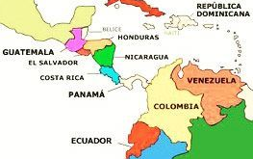





Resultados de estudio preliminar
(a nivel regional)
Variedad de actividades: entidades financieras, restaurantes, aseguradoras, inmobiliarias, centros comerciales, tiendas de ropa, holdings, universidades, entre otros.
Activos por más de $12.500 mill.
Crecimiento de activos de 150.000% en 25 años (1.500 veces) = 34% anual ($8 mill -> $12.500mill)
Mencionado en operaciones en Papeles de Panamá y Papeles de Pandora
Una empresa financiera relacionado con vínculos con personas dedicadas a negocios ilícitos (cabecillas de un cartel de drogas).
Dicha financiera no aplicó controles de seguridad a determinadas transacciones.
El grupo es propiedad de uno de las 15 personas más ricas de Centroamérica.

Slide 4

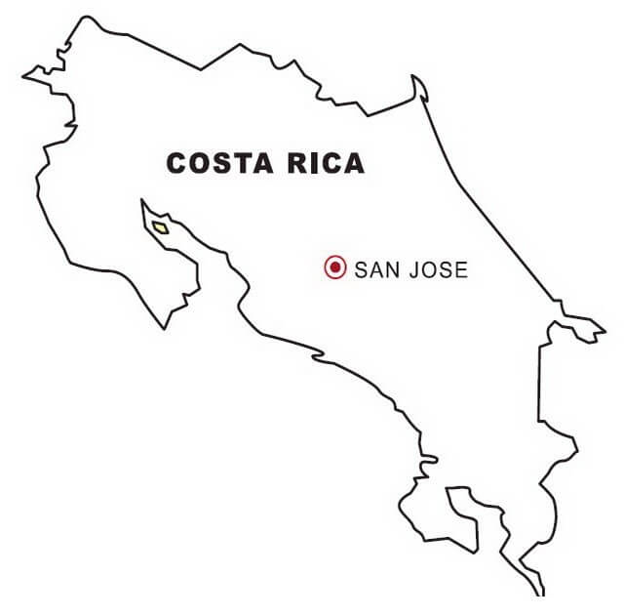



Resultados de estudio preliminar
(a nivel nacional)
Variedad de actividades: entidades financieras, restaurantes, aseguradoras, inmobiliarias, centros comerciales, tiendas de ropa, holdings, universidades, entre otros.
Ha efectuado grandes patrocinios en el ámbito deportivo.
Al menos 2 de los 5 representantes legales de la entidad financiera aparecen como representantes legales en 317 sociedades.
Hipótesis de estudio (objetivo):
Existencia de lavado de activos en la empresa financiera en Costa Rica o de las empresas vinculadas que utilizan esta como medio de lavado u otro tipo de delito.

Slide 5

Técnicas de verificación a ejecutar
(Directamente con el contribuyente)
Análisis de:
Beneficiarios finales
Representaciones legales.
Transacciones con empresas vinculadas: alquileres, servicios profesionales, cuentas por pagar y cobrar, compra de bienes y otros servicios.
Transacciones en efectivo sospechosas (con clientes ordinarios o vinculados)
Contratos de patrocinio de deportes y flujo de transacciones
Conformación detallada del grupo empresarial local e internacional
Incrementos patrimoniales no justificados

Slide 6


Técnicas de verificación a ejecutar
(Mediante terceros)
Solicitud y/o intercambio de información con:
Ente regulador local.
Entes judiciales de países con noticias relacionadas sobre el grupo.
Administraciones Tributarias de otros países con noticias relacionadas sobre el grupo.
Organismos judiciales locales
Auditorías en curso a otras empresas del grupo

Slide 7
Sección de consultas, sugerencias y comentarios.

